Slide 1

Nhóm 11
Dynamic Programming

Slide 2

Problem 1
Longest Increasing Subsequence

Slide 3
Đề bài
Cho một dãy số nguyên dương gồm N phần tử (N <= 10^6)
Hãy tìm một dãy con tăng dài nhất.
Một dãy con của dãy A là một dãy các phần tử của A liên tiếp.
Input:
Dòng đầu tiên chứa số nguyên N (1 ≤ N ≤ 10^6), độ dài của dãy số.
Dòng thứ hai chứa N số nguyên A1, A2, ..., AN (1 ≤ Ai ≤ 10^9), là các phần tử của dãy số.
Output:
Dòng đầu tiên chứa số nguyên L là độ dài của dãy con tăng dài nhất.
Dòng thứ hai chứa L số nguyên là các phần tử của dãy con tăng dài nhất.

Slide 4
Ý tưởng
Nếu array rỗng, thì trả về [] và độ dài là 0.
Khởi tạo 1 mảng dp lưu trữ độ dài của dãy con tăng dài nhất
Sử dụng hai vòng lặp lồng nhau, với biến i từ 1 -> num, và biến j từ 0 -> i-1
Xét arr[i]>arr[j]: dp[i]=max(dp[j]+1, dp[i])
- Tìm max_len = max(dp)
- Tìm index = dp.index(max_len)

Slide 5
Ý tưởng
Từ array[index] duyệt ngược lên trên
+ Nếu dp[i] == max_len và arr[i] < result[-1]
+ Thêm arr[i] vào result
+ giảm max_length đi 1.
+ Tiếp tục cho đến khi max_length == 0 hoặc không còn phần tử thỏa mãn điều kiện.
- Đảo ngược danh sách result, trả về result cùng với độ dài

Slide 6
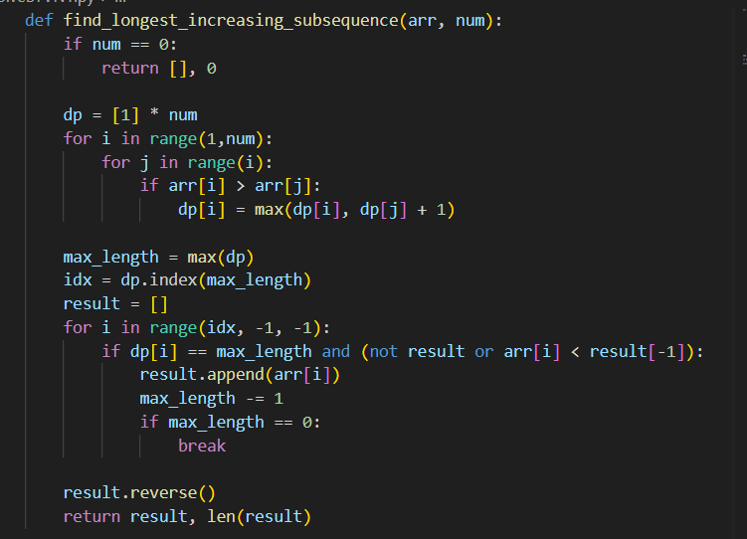

Code

Slide 7

Ví dụ:
Num = 6
Array = [3,4,1,2,5,6]
Kết quả:

Slide 8
Problem 2
Shorted Path

Slide 9
Đề bài
Giả sử chúng ta có một lưới ô vuông có kích thước M x N, với M là số hàng và N là số cột. Ta đánh số hàng từ 0 đến M-1 và đánh số cột từ 0 đến N-1.
Giả sử điểm xuất phát là ô vuông (0, 0) và điểm đích là ô vuông (M-1, N-1). Ta cần tìm đường đi ngắn nhất từ điểm xuất phát đến điểm đích, với điều kiện chỉ được di chuyển sang trái hoặc đi xuống.
Mỗi ô vuông trên lưới có một trọng số không âm, thể hiện chi phí để di chuyển đến ô vuông đó.

Slide 10
Đề bài
Input:
Dòng đầu tiên chứa 2 số nguyên M, N (1 ≤ N ≤ 10^6), độ dài của dãy số.
M dòng tiếp theo là N số nguyên thể hiện trọng số của ô vuông (i,j) ( 1 <= A[i][j] <= 10^6 )
Output:
Xuất ra màn hình khoảng cách ngắn nhất tìm được và danh sách các trọng số để đi từ ô vuông (0,0) đến (m-1, n-1)

Slide 11
Ý tưởng
- Độ dài đường đi ngắn nhất đến ô đó được tính bằng cách:
- Lấy min giữa độ dài đường đi ngắn nhất của ô phía trên cùng cột và ô bên trái cùng hàng
Sau đó cộng thêm giá trị của ô đó trong lưới (min(dp[i-1][j], dp[i][j-1]) + grid[i][j]).

Slide 12
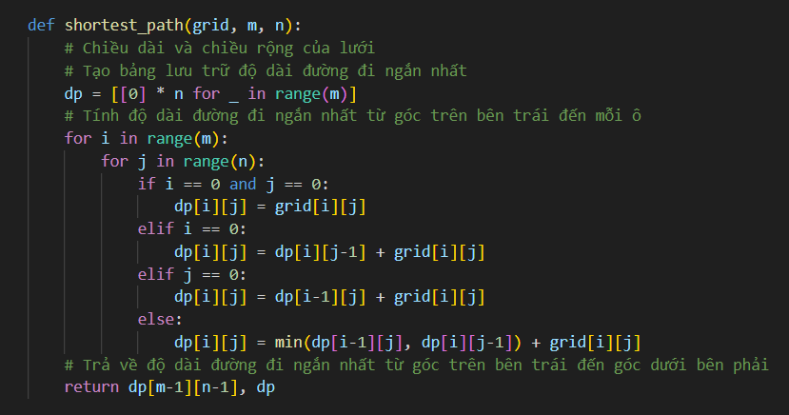
Code

Slide 13
Ý tưởng
So sánh giá trị của ô trên hàng trước đó và ô trên cùng cột trước đó trong ma trận dp và di chuyển đến ô có giá trị nhỏ hơn hoặc bằng (dp[i-1][j] <= dp[i][j-1]).
Sau mỗi bước di chuyển, giá trị của ô đang xét trong lưới grid được thêm vào danh sách path_dp.
Kết thúc thuật toán khi i or j bằng 0

Slide 14
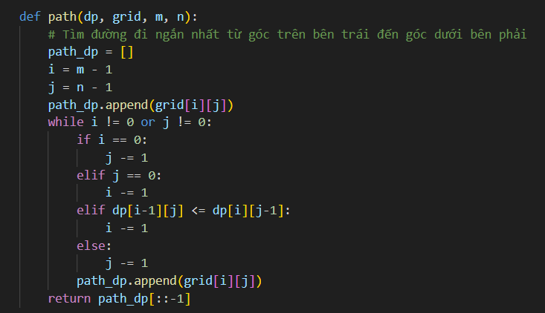
Code

Slide 15
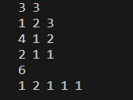
Ví dụ:
Ma trận 3x3

